Slide 1
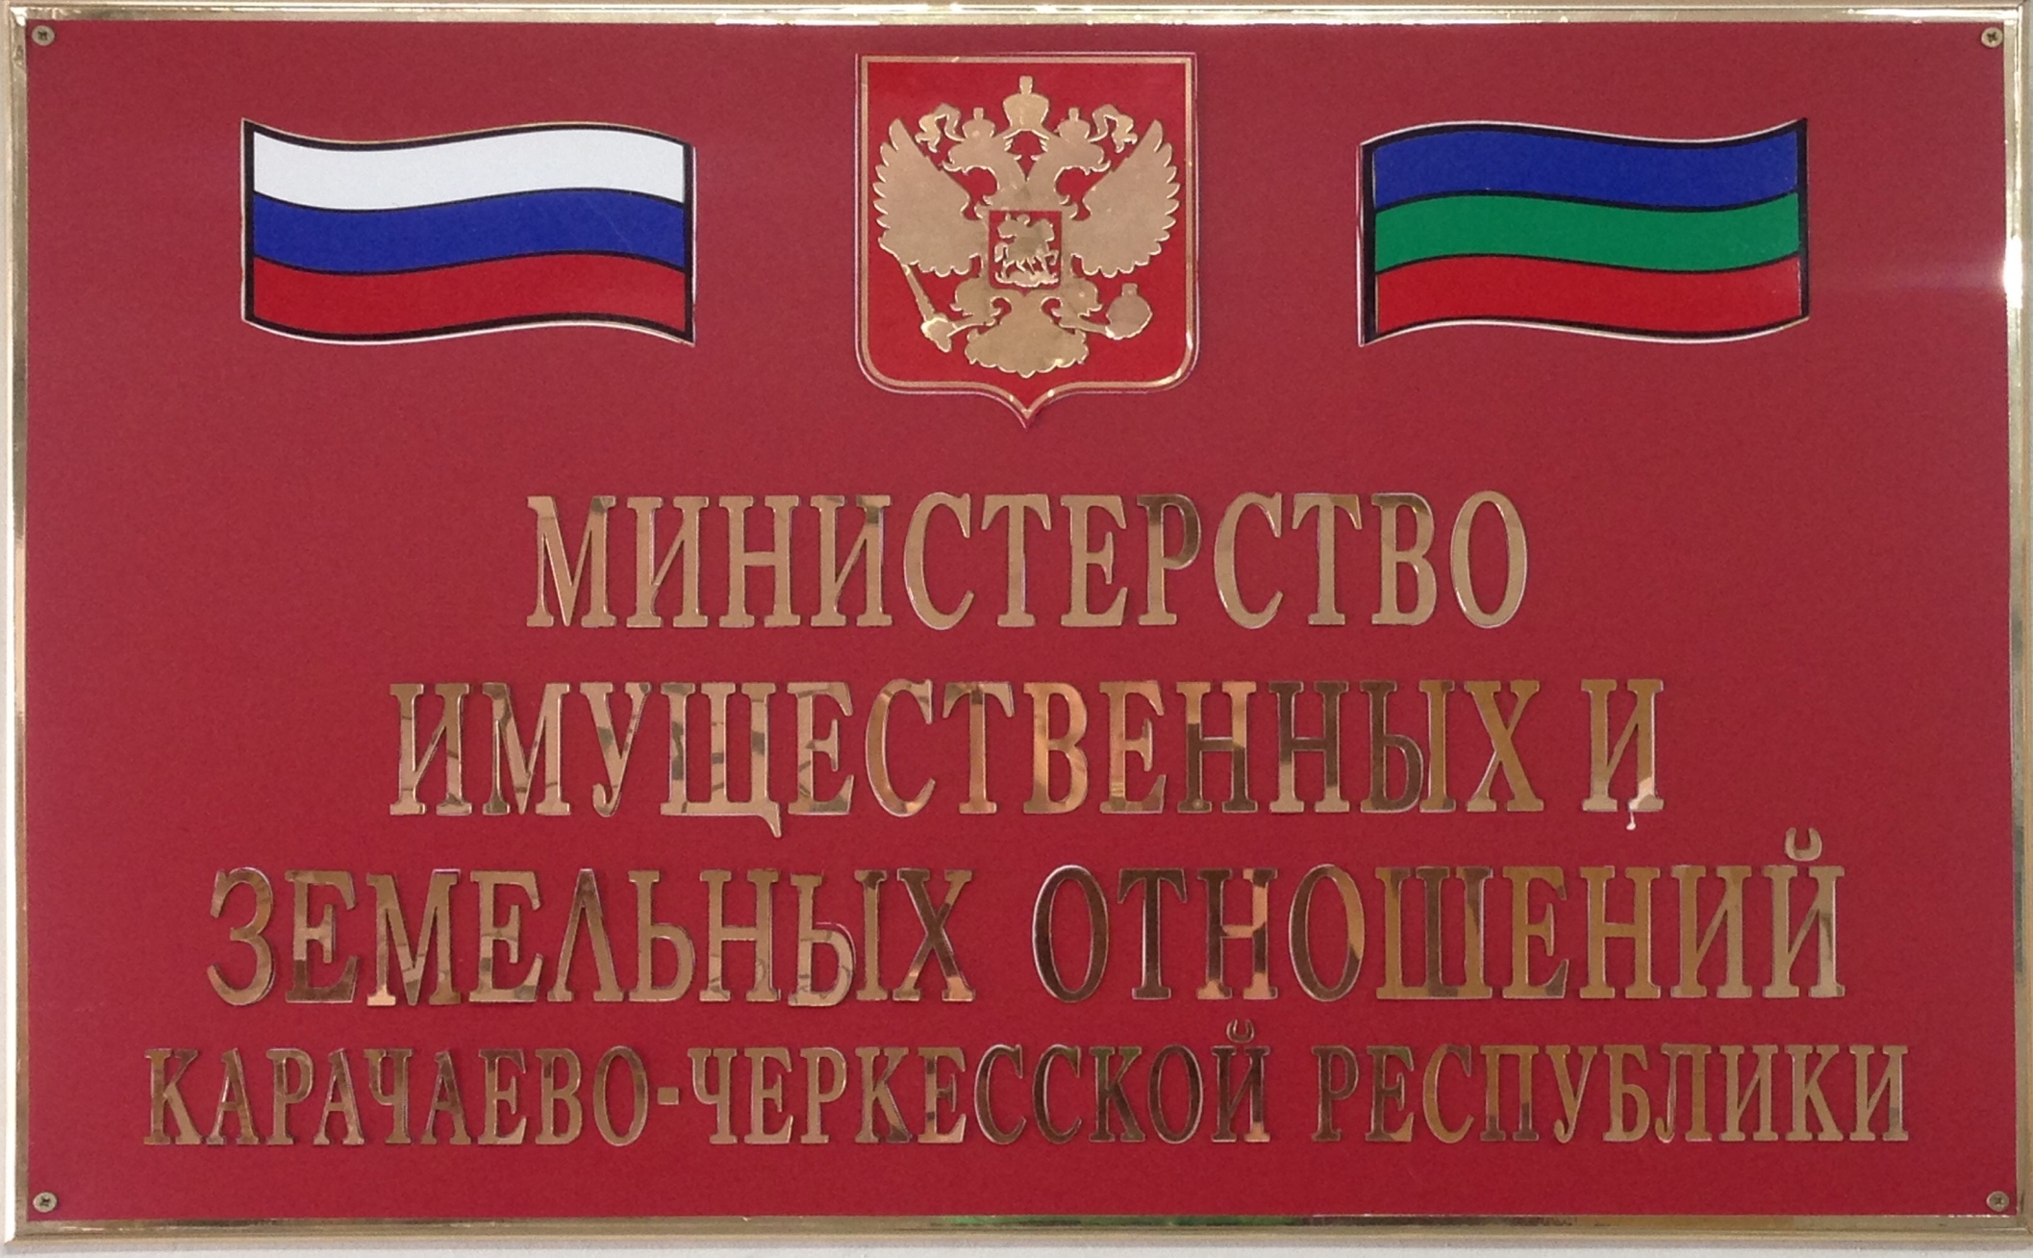
Об итогах работы Министерства за 2015 год и задачах на 2016 год

Slide 2
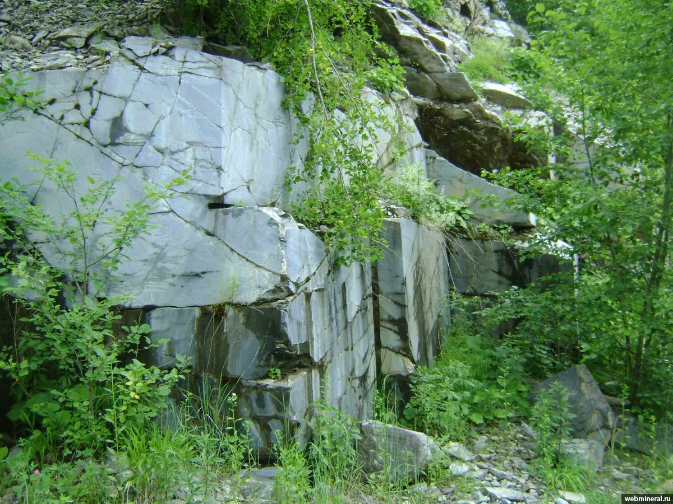
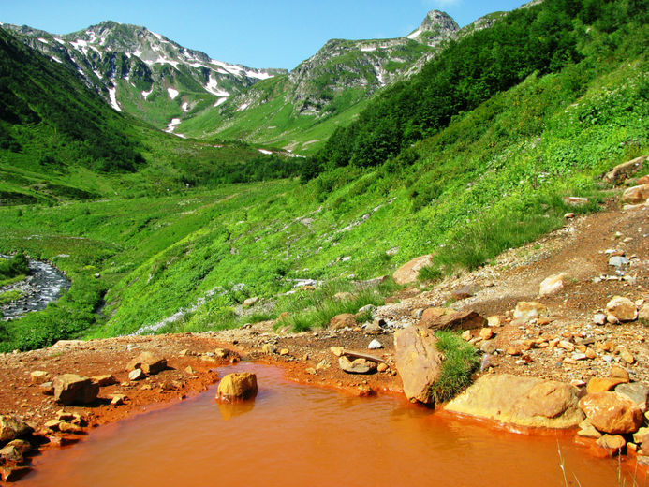
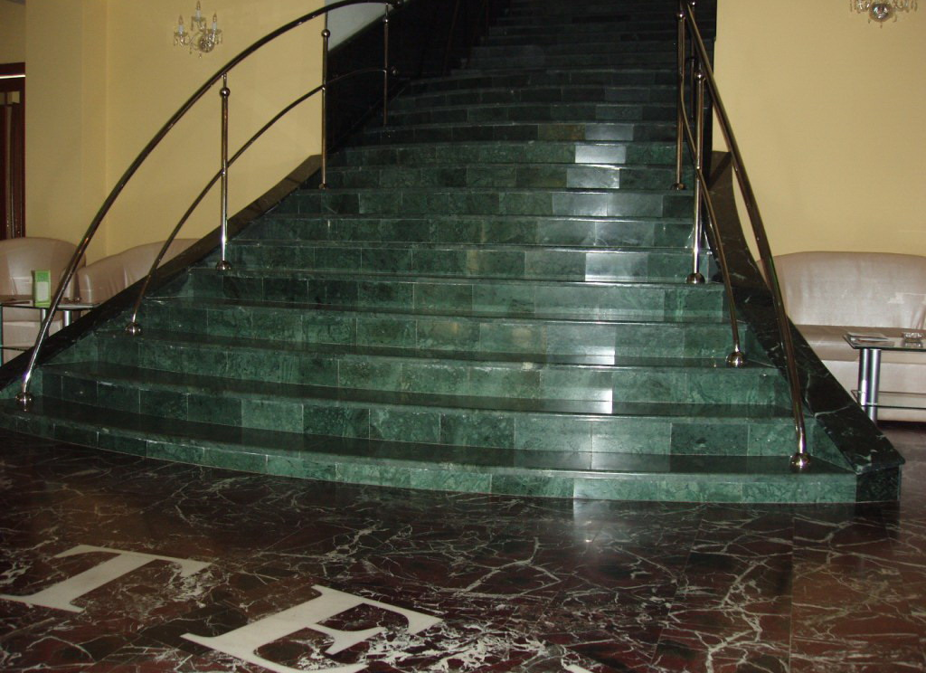
Недропользование
Азиатское месторождение серпентинитов (КЧР)

Slide 3
Основные задачи на 2015 год
развития минерально-сырьевой базы Карачаево-Черкесской Республики
осуществлении государственного геологического надзора
Обеспечить проведение аукционов по предоставлению права пользования участками недр местного значения, находящихся в нераспределенном фонде.

Slide 7
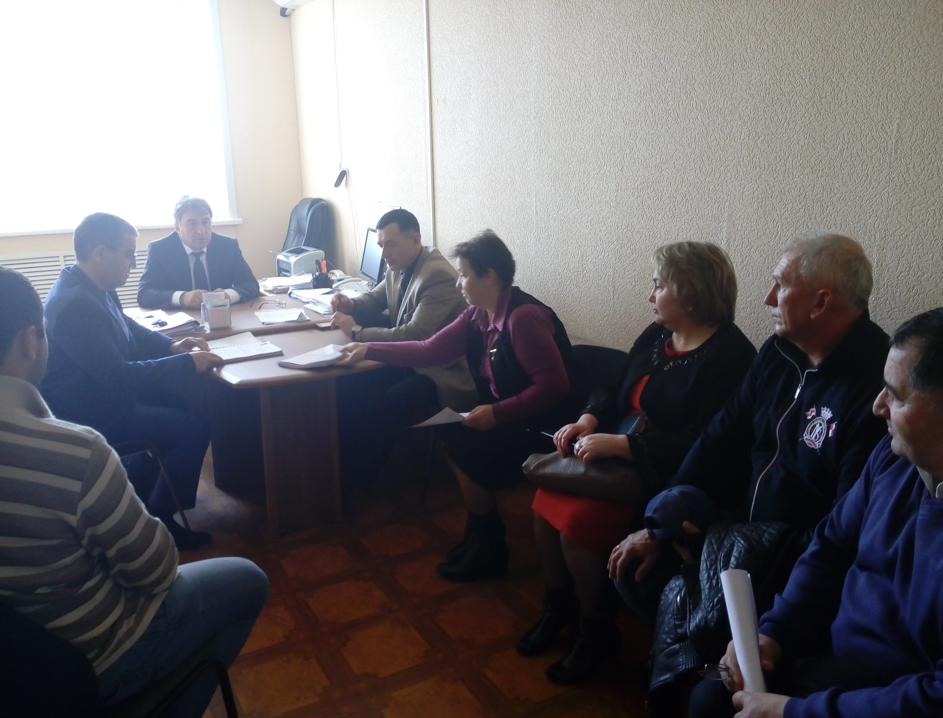

Slide 8
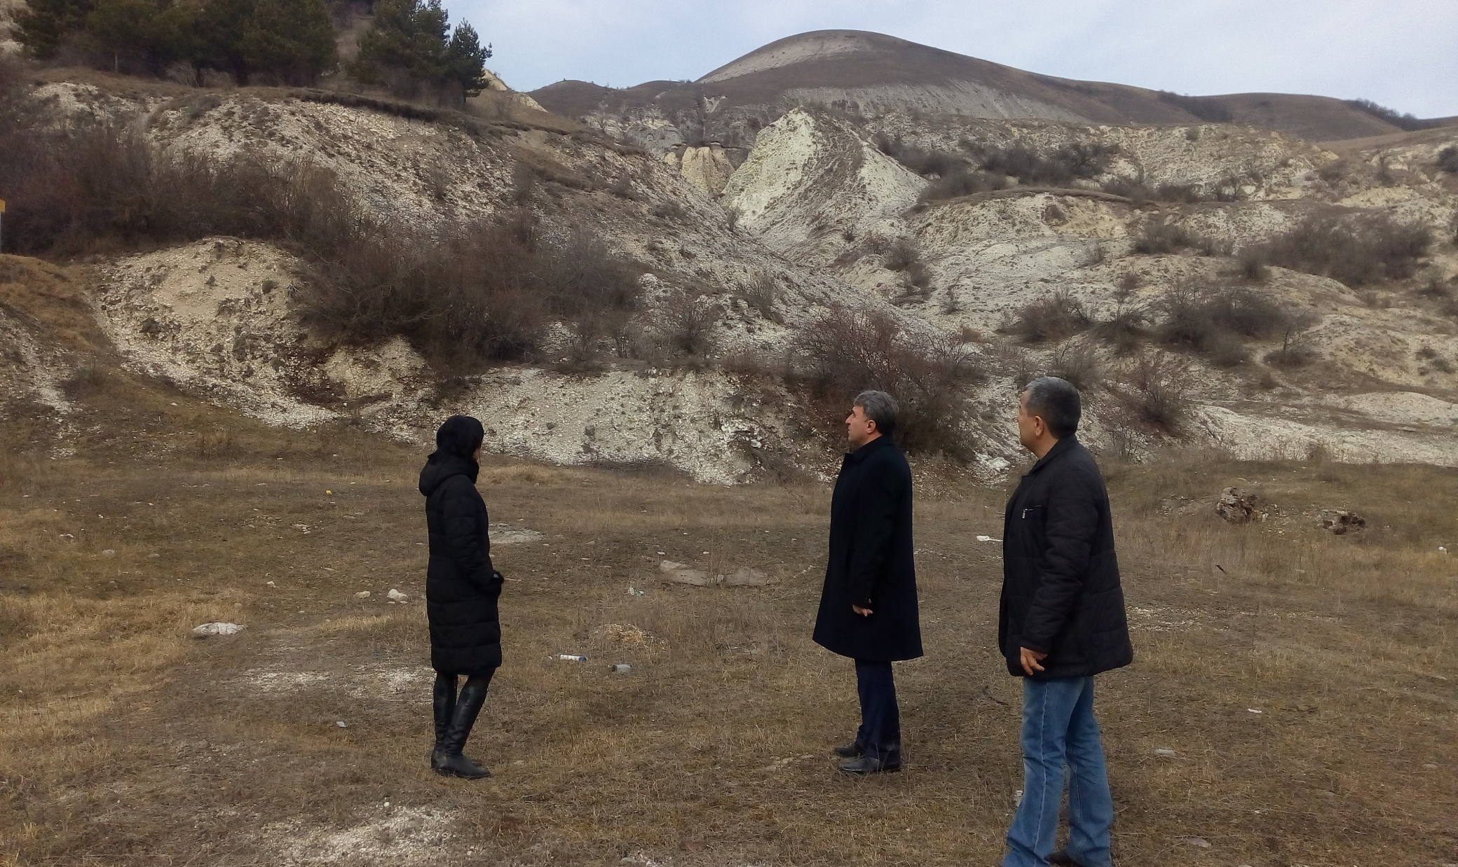
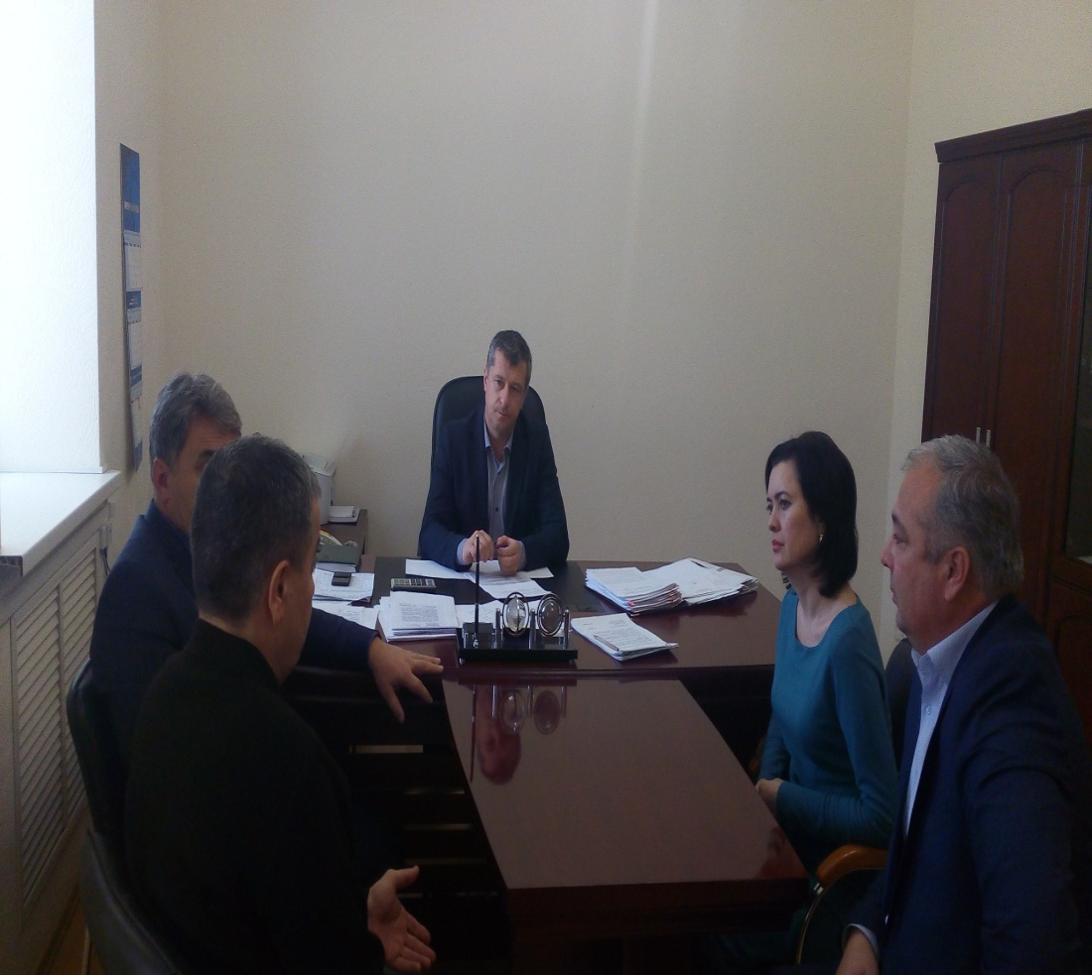

Slide 9
Общее количество проведенных проверок в отношении
юридических лиц и индивидуальных предпринимателей

Slide 10
Общая сумма наложенных (плановых и внеплановых)административных штрафов за 2013-2015

Slide 11
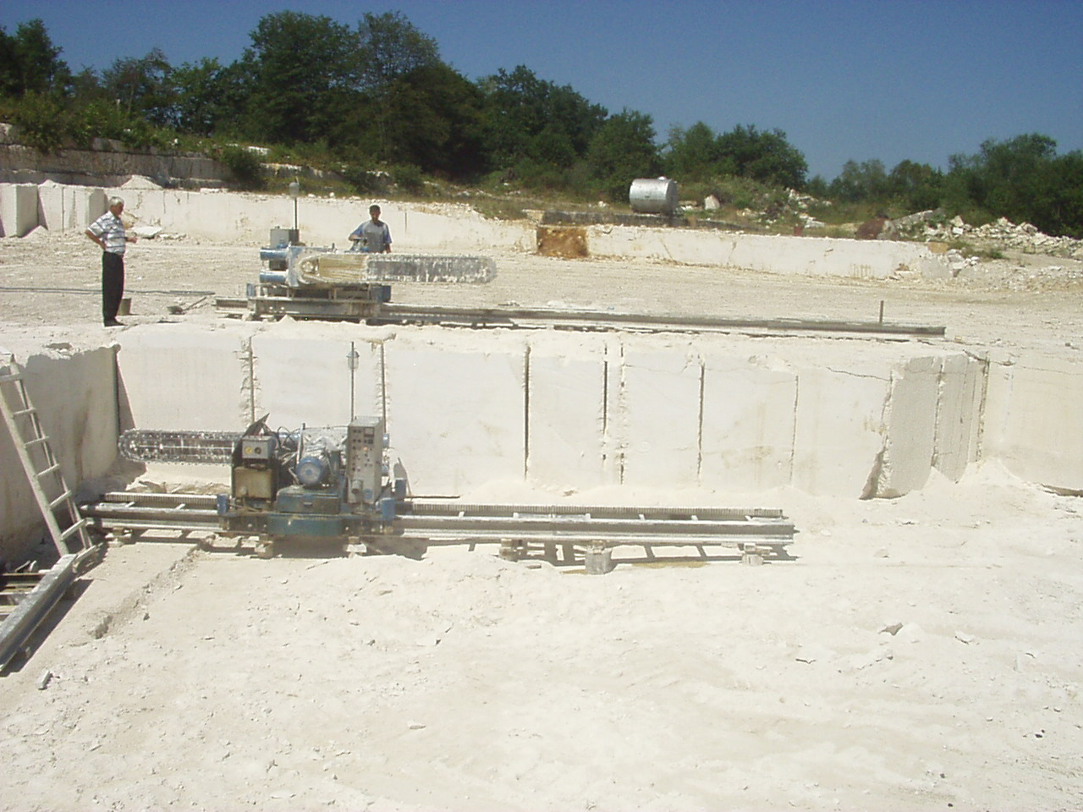
Добыча полезных ископаемых
Тегиньское месторождение доломитизированного известняка (КЧР)
Тегиньское месторождение доломитизированного известняка (КЧР)

Slide 12
В 2013-2015 году добыто твердых полезных ископаемых и подземных вод

Slide 13
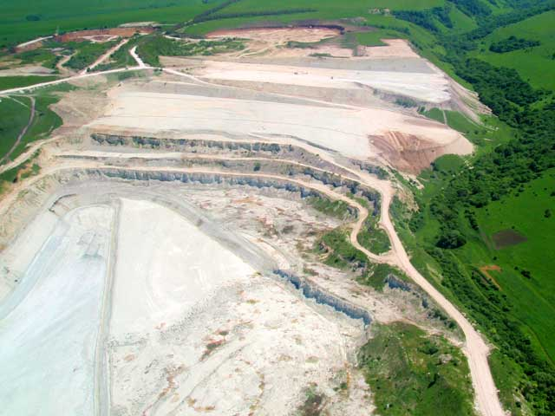
Месторождение гипса (Жако-Красногорское)

Slide 14
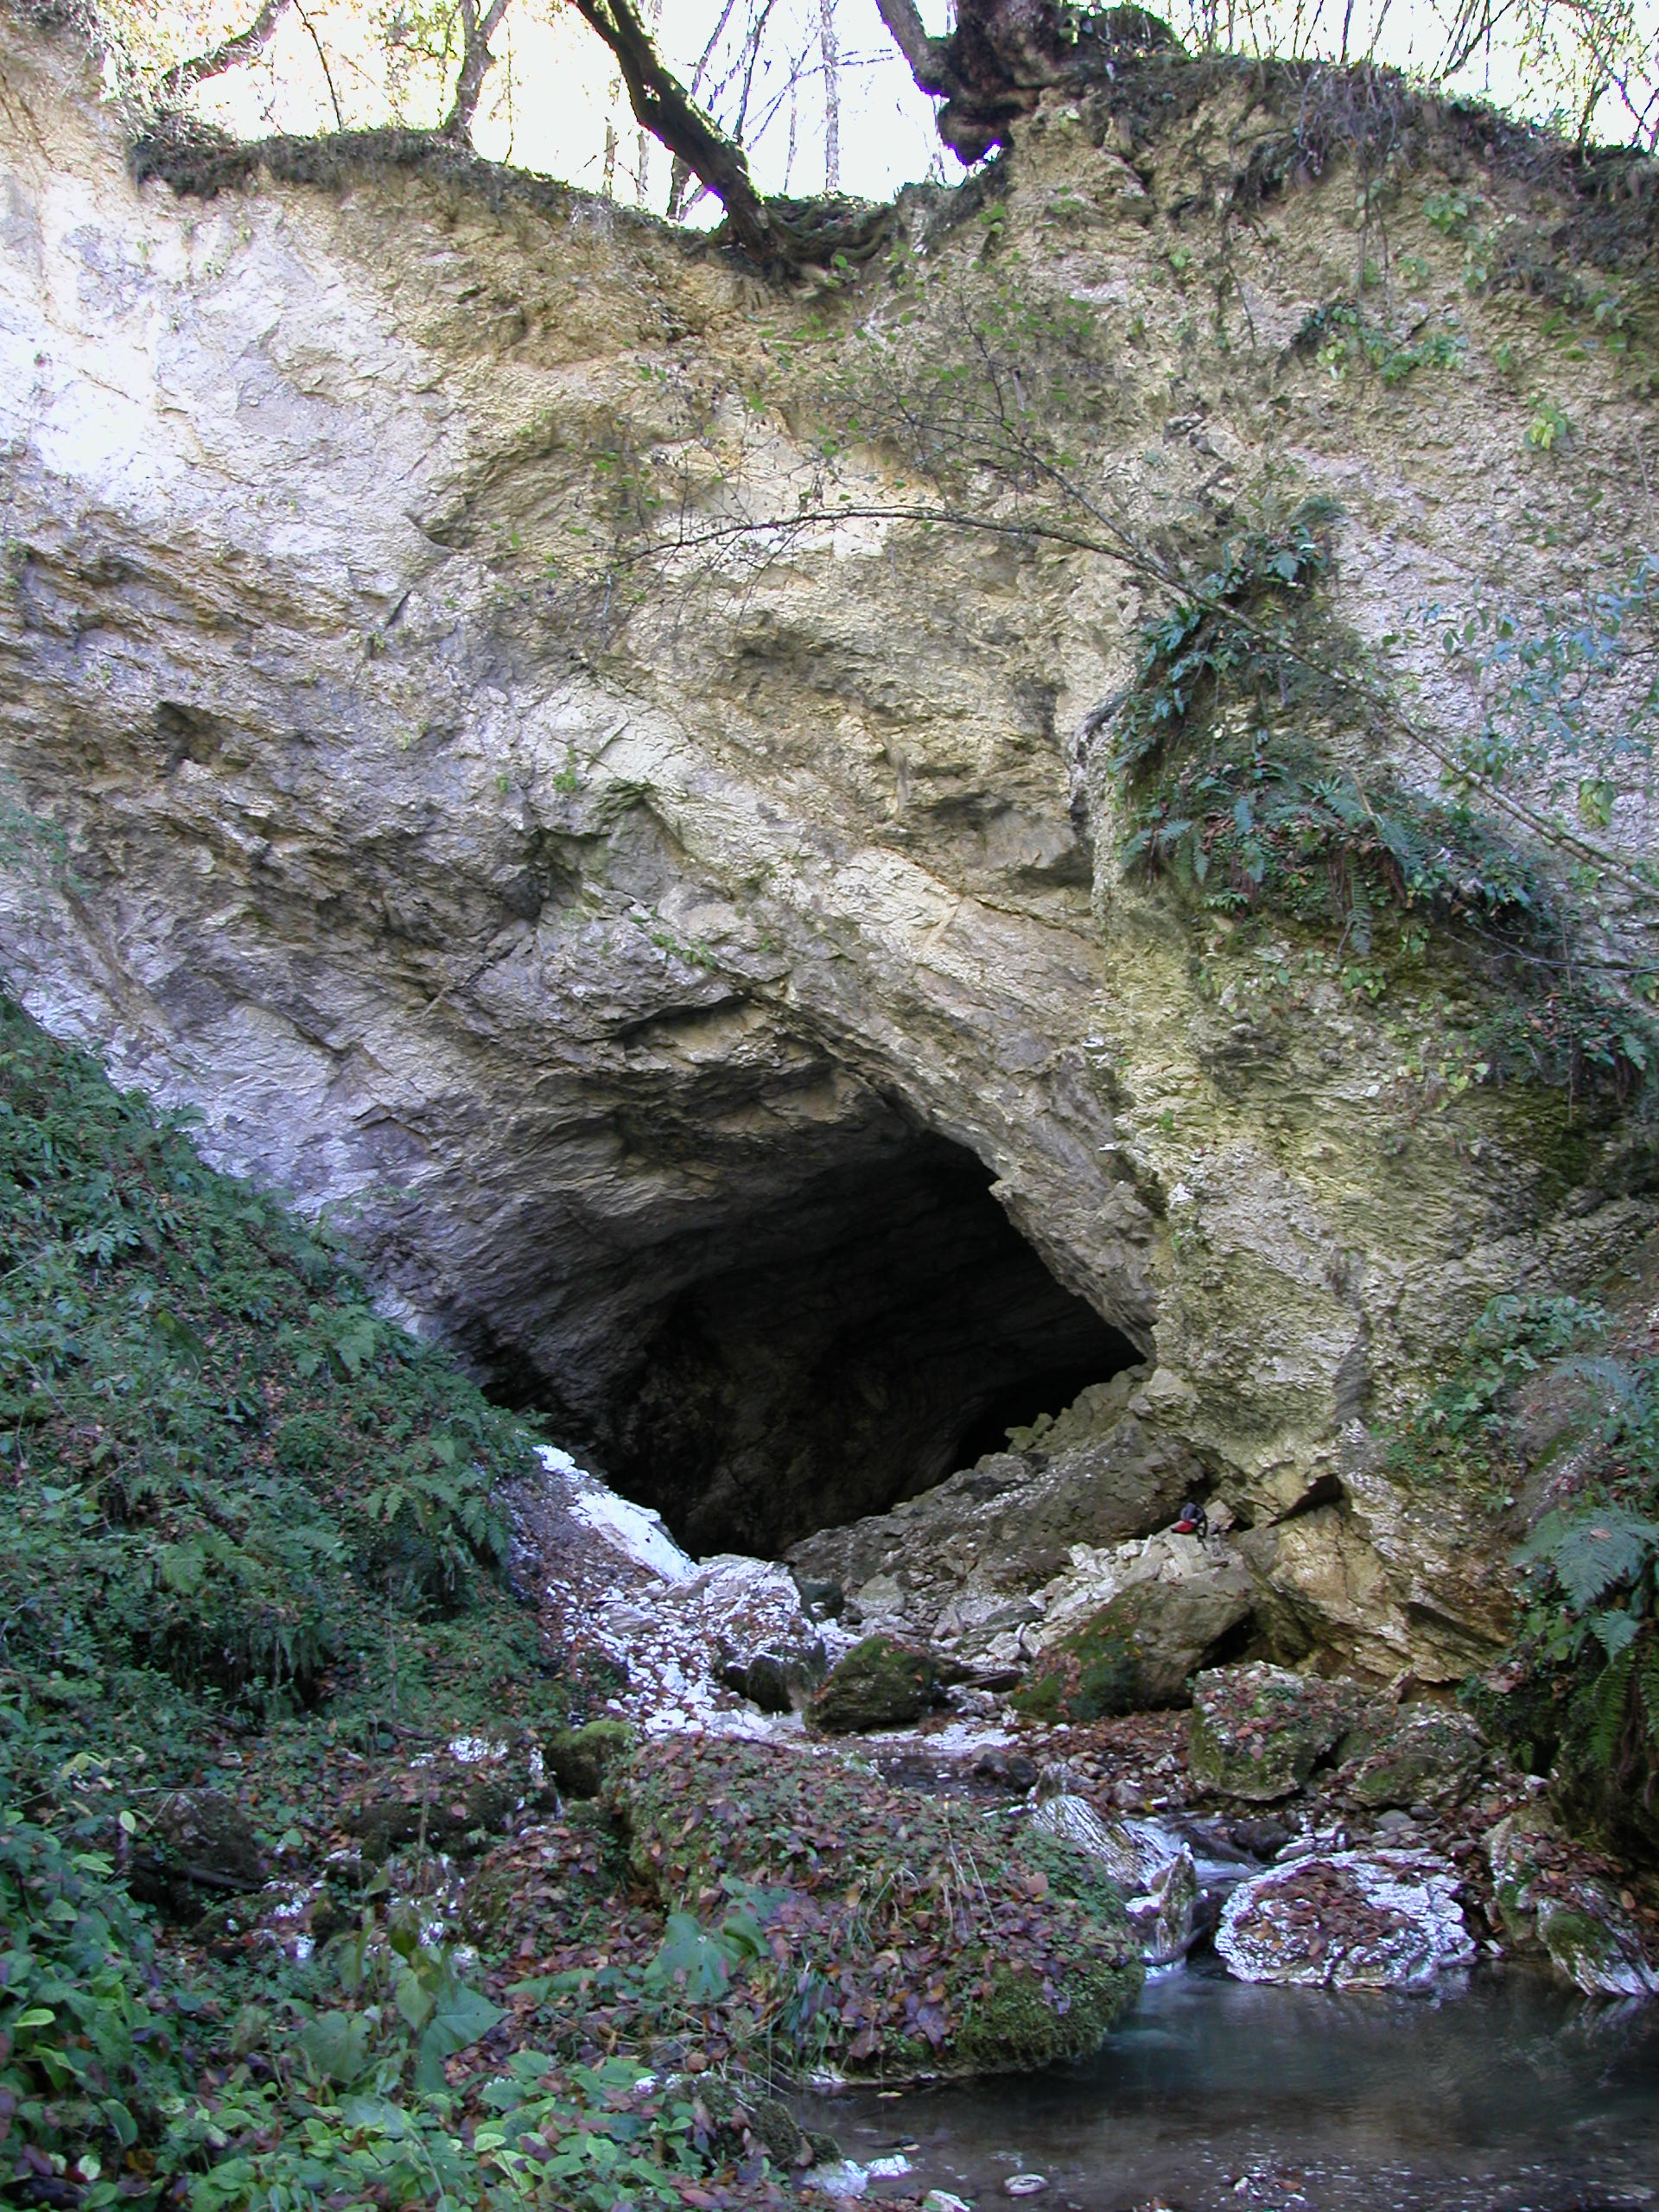
Гунькина пещера-вход (Урупский район)

Slide 15
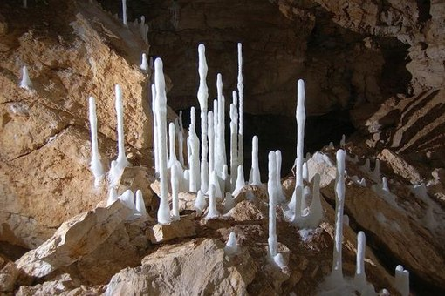
Гунькина пещера (Урупский район)

Slide 16
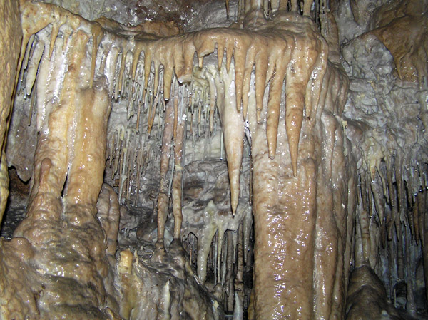
Пещера Южный слон (Урупский район)

Slide 17
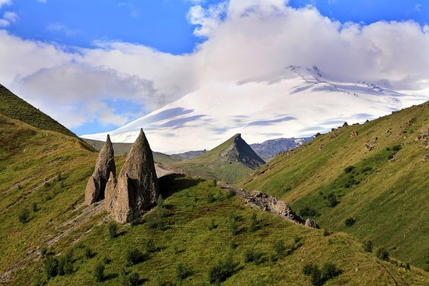
Джылы Суу (КЧР)

Slide 18
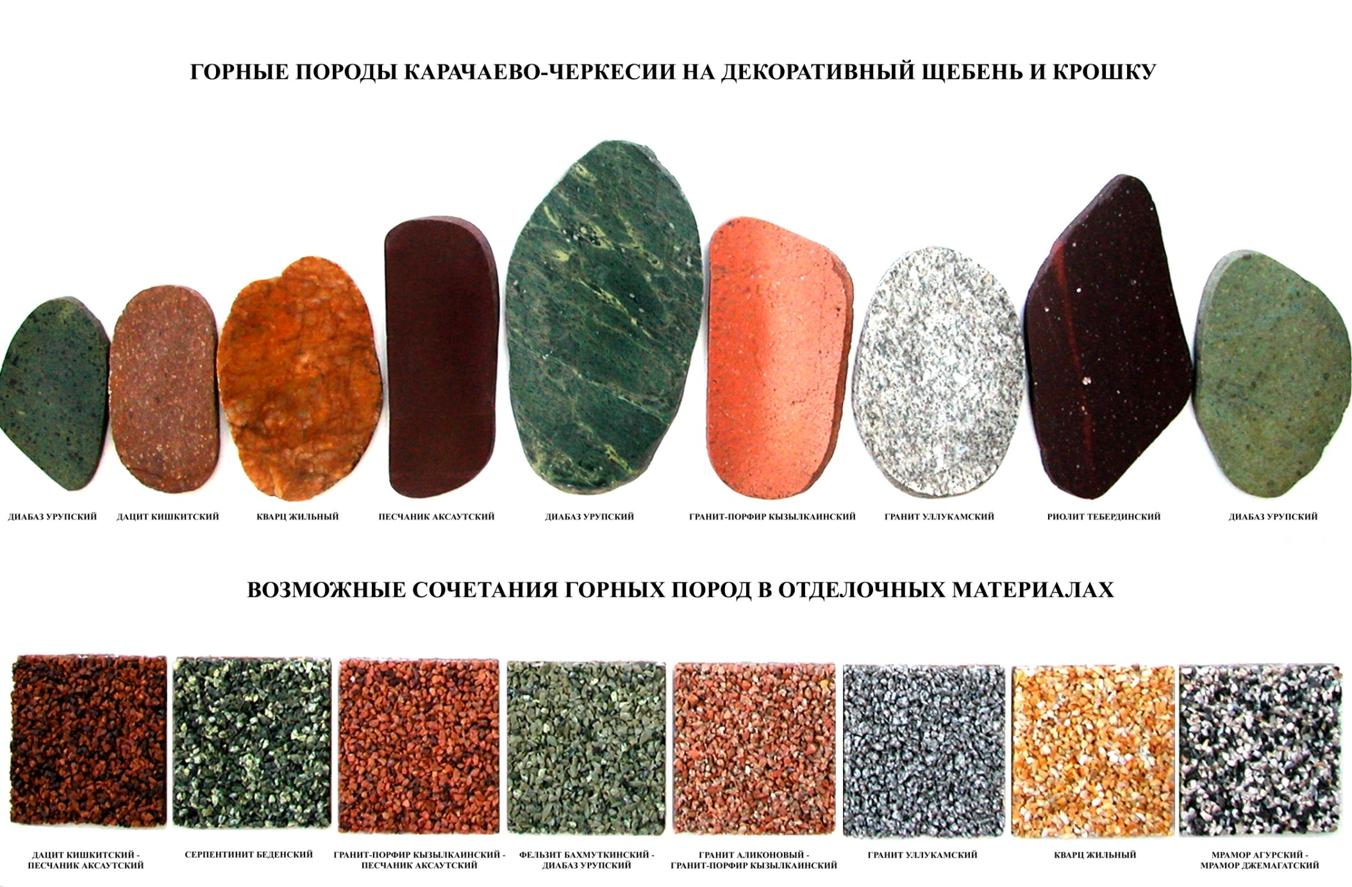
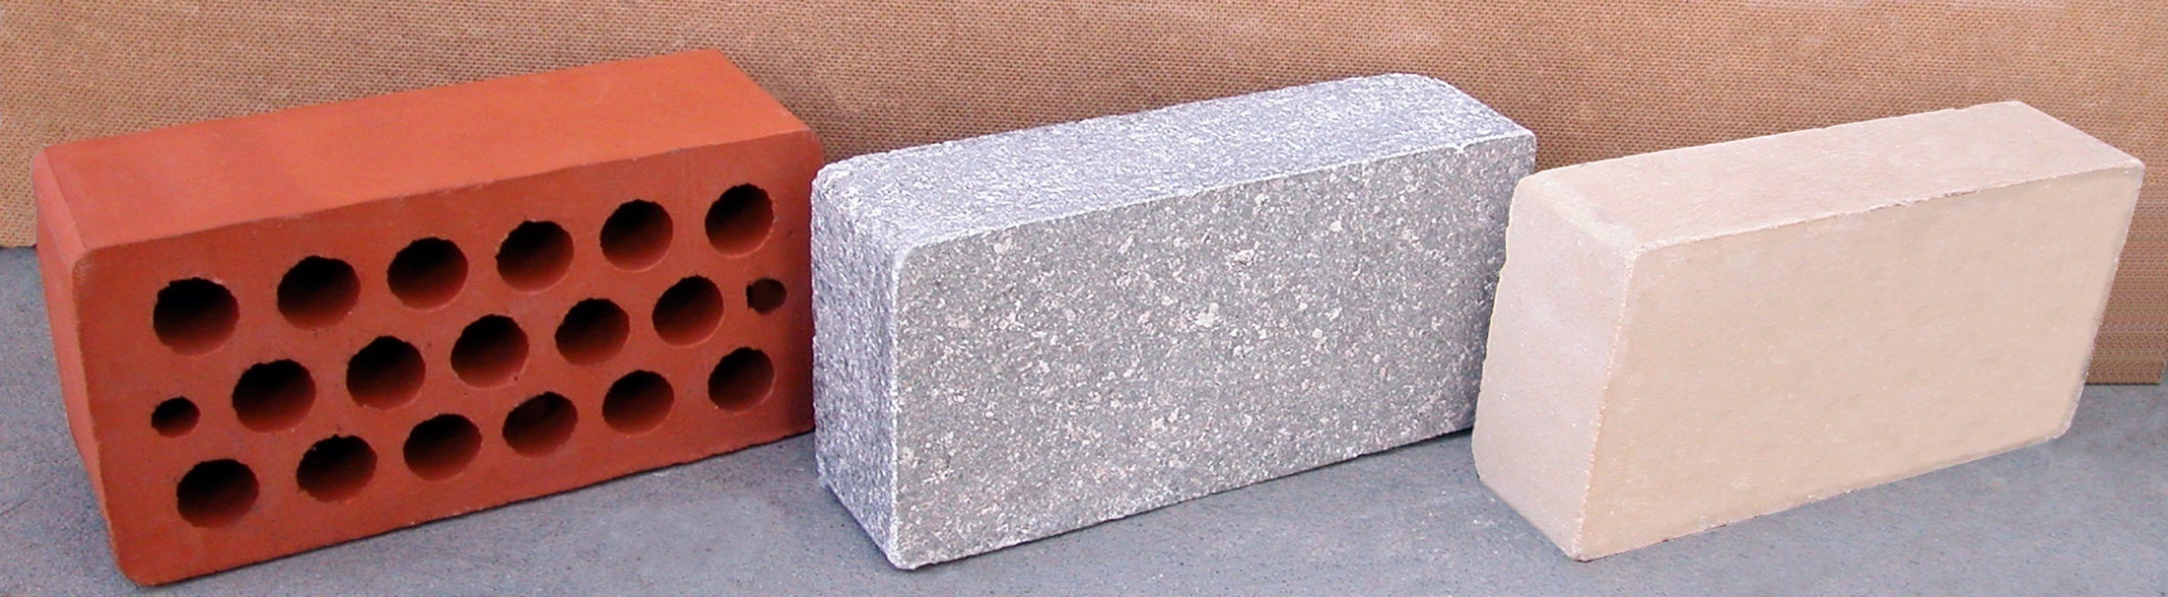

Slide 19
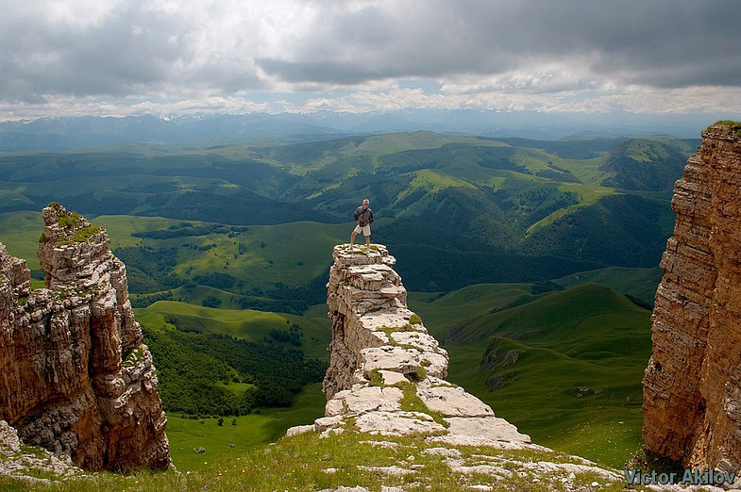
Спасибо за внимание
Бермамытское плато (КЧР)

